Slide 1
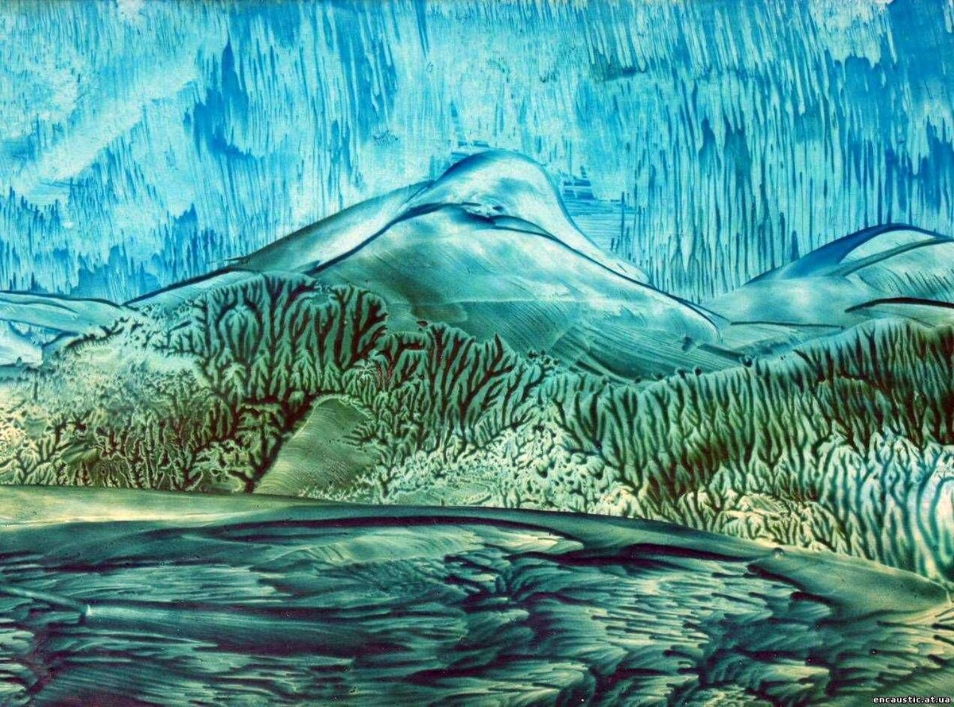
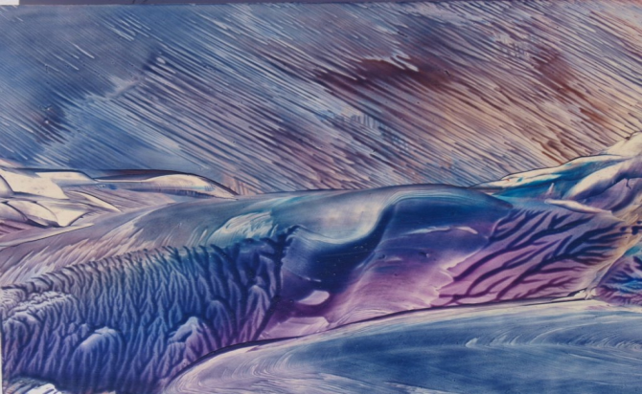
Нетрадиционная техника рисования — энкаустика
Подготовила :
Суркова Анна Александровна
Воспитатель МБУ средней школы № 18

Slide 2
Любой ребенок по своей сути – творец. Но его творческие возможности, как правило, находятся в скрытом состоянии и не всегда реализуются полностью. Создав условия, побуждающие ребенка к занятиям искусством, можно раскрыть его дремлющие творческие способности.
И сегодня мы поподробнее разберем нетрадиционную технику рисования ЭНКАУСТИКА - которая и помогает раскрыть творческие способности ребенка
Энкаустика – древнейшее «писание на воске и воском».

Slide 3
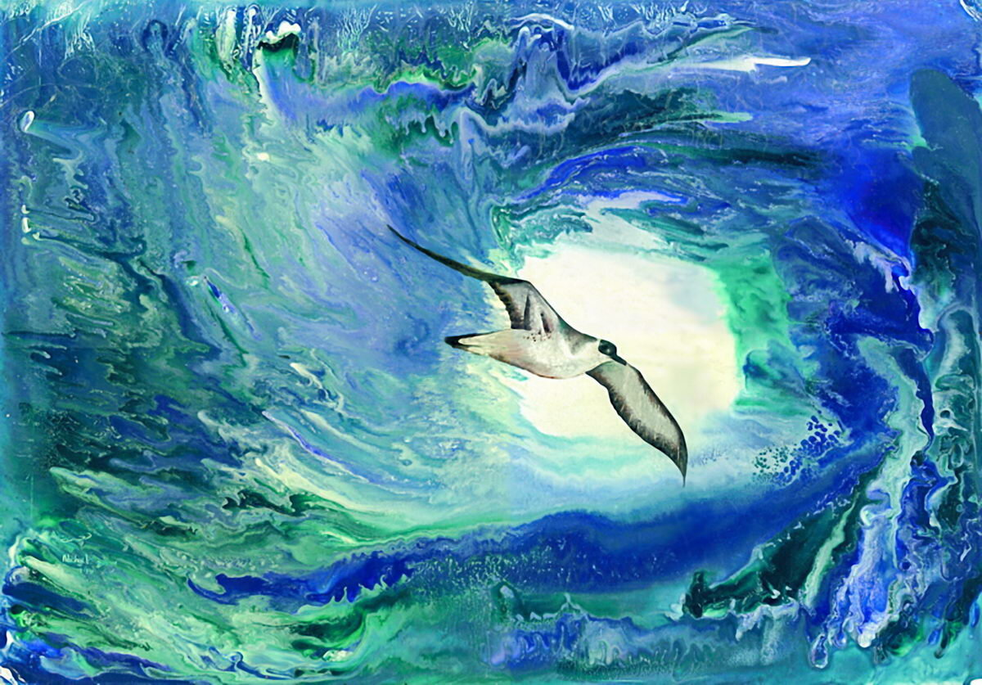

Slide 4
Техникой энкаустики пользовались греки для создания ранних икон, но в 6 веке искусство энкаустики постепенно пришло в упадок. Энкаустика стала «стилизованной», но не утратила своего свойства «целительного искусства»! Энкаустика – занятие настолько увлекательное и захватывающие, что к нему очень быстро и надолго привыкаешь. Оно под силу каждому, картины, можно создать за считанные минуты.
В технике энкаустика впечатляющими получаются – например, картины живой природы, подводного мира.

Slide 5
Энкаустика-техника рисования воском!

Slide 6
Этой технике подвластно всё: сказочные растения, волшебный мир морей и океанов, воздушные облака, горы, бездонные озёра. Всё это можно нарисовать восковыми мелками при помощи утюга. Чтобы научиться технике энкаустика, нужно запастись восковыми мелками, белым картоном и утюгом. И главное совсем не нужно уметь рисовать! Эта техника очень проста и доступна всем. Для знакомства с техникой и освоения базовых приемов вам понадобится совсем немного.
Работать с утюгом необходимо на минимальной мощности и наносить мелки на подошву. В энкаустике, как и во многих других техниках, существуют
4 основных приемов работы с утюгом.
Разглаживание, оттиск, рисование ребром утюга, рисование носиком.
Предлагаю Вам ознакомиться с этими приемами рисования поподробнее.

Slide 7
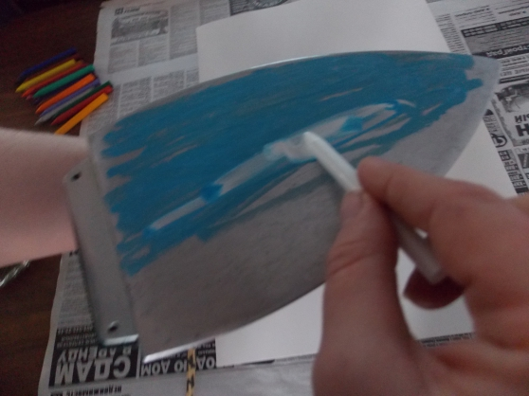
Включаем утюг на минимальную мощность и наносим на подошву восковые мелки. Можно сразу нескольких цветов, они не смешиваются. Работать нужно очень быстро, потому что мелки быстро плавятся. Затем то, что получилось на утюге, переносится на картон.

Slide 8
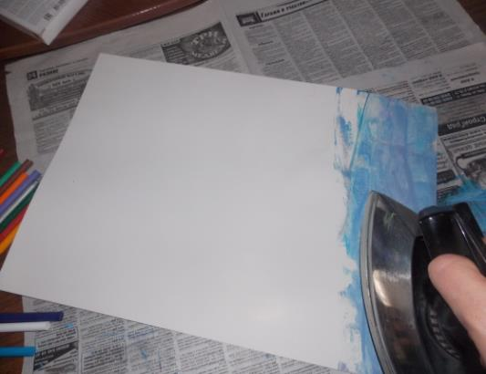
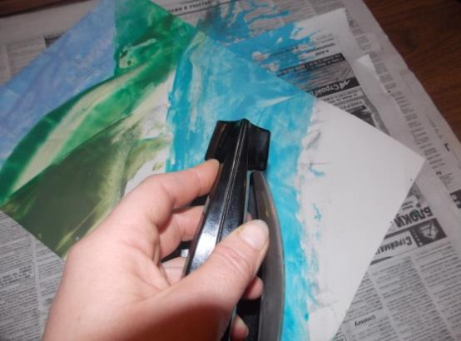
Прием первый - разглаживание. Представляет собой элементарное гладящее движение утюгом. Утюгом проглаживаем картон, от одного края к другому, не останавливаясь.

Slide 9
Второй приём рисования - оттиск. Утюг прикладываем к работе можно на белый лист или можно на лист с готовым фоном как показано, а потом резко приподнимаем. Получились прожилки. Оттиск можно выполнить следующим образом: на кончике утюга расплавляем восковой мелок нужного цвета. Затем утюг прикладываем к работе и резко поднимаем - получается кустик.

Slide 10
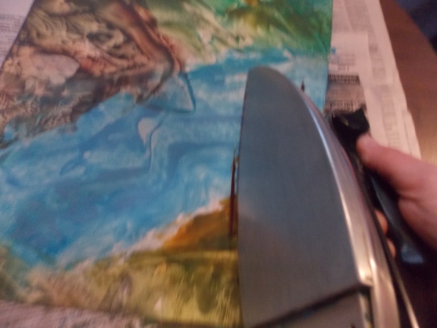
Третий прием - работа боковой стороной утюга. Таким образом, получаются необходимые белые линии. Утюг ставим ребром на уже нанесенный основным приемом фон. Так получаются вертикальные и горизонтальные линии. Например, трава разной длины, кусты, тонкие деревья.

Slide 11
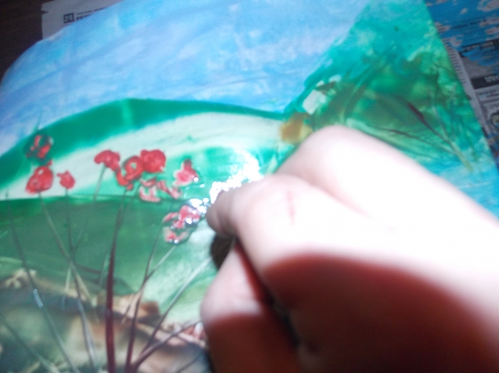
Четвертый прием - рисование кончиком утюга. Носиком утюга подцепляем немного воска и им рисуем. Таким приемом можно получить мелкие детали (цветы, птиц и небольших животных). Можно положить работу на разогретый утюг и легкими движениями наносить рисунок или капать воск с горячего утюга.

Slide 12
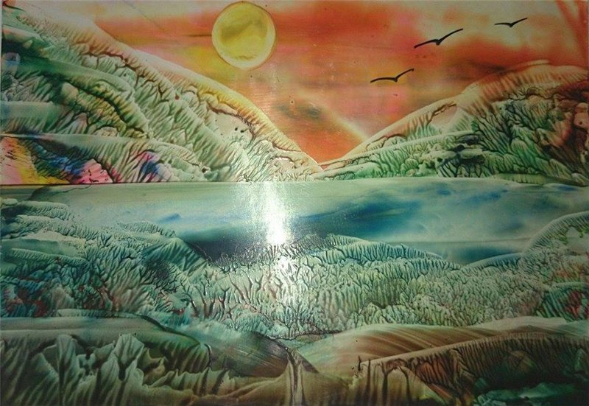
Картины в этой технике получаются удивительные, необычные, наполненные каким то необыкновенным волшебством.

Slide 13
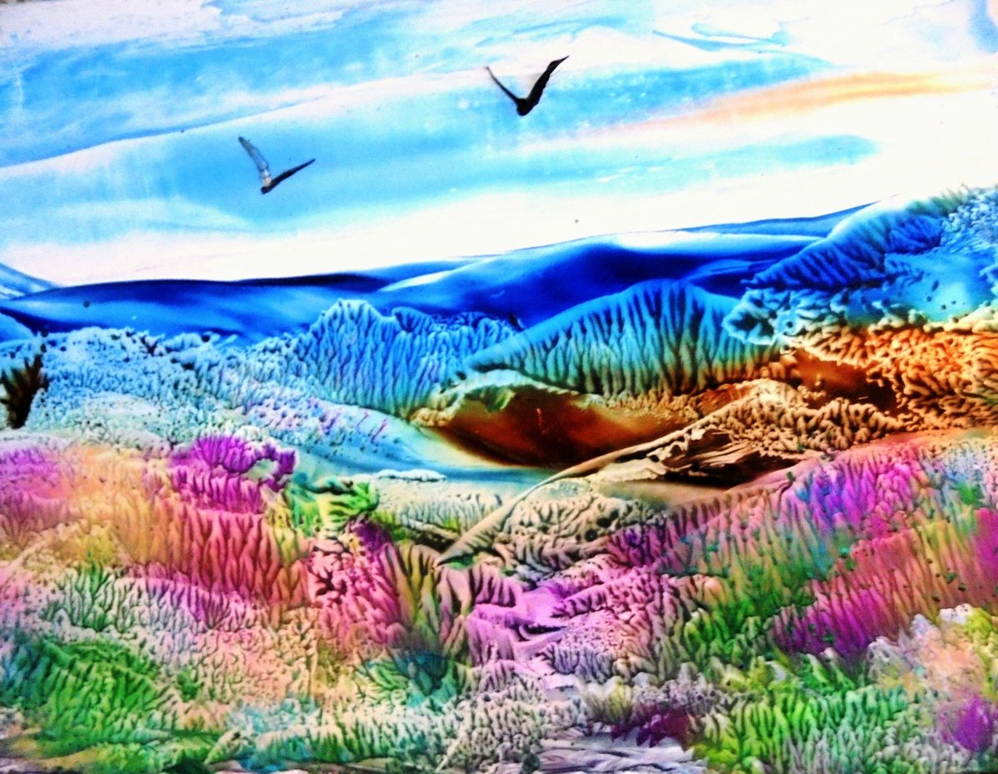
Предлагаю вам попробовать эту технику, и я уверена, у вас все получится.

Slide 14
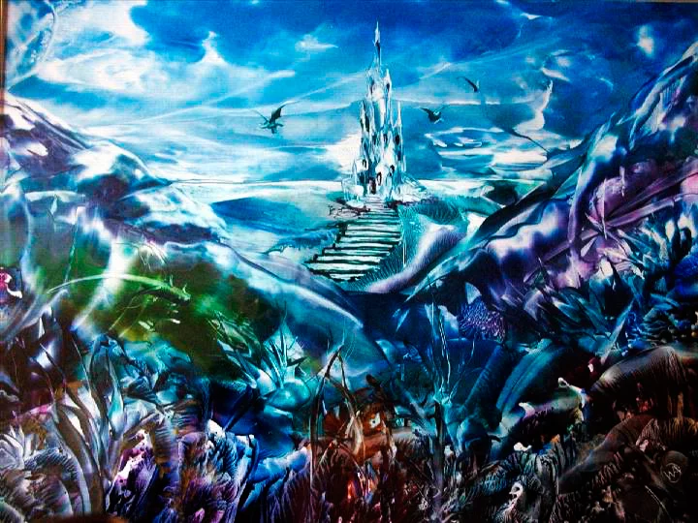
Спасибо за внимание!

